Slide 1

CHÀO MỪNG CÁC EM ĐẾN VỚI
TIẾT HỌC NGÀY HÔM NAY

Slide 2

Kiểm tra bài cũ
Câu 1: Trong khổ thơ đầu, tác giả dùng những từ ngữ nào để nói về nơi sông chảy ra biển?
Để nói về nơi sông chảy ra biển, trong khổ thơ đầu tác giả dùng những từ ngữ: Là cửa, nhưng không then khóa Cũng không khép lại bao giờ.

Slide 3
Câu 2: Em hãy nêu nội dung chính của bài.
Qua hình ảnh cửa sông, tác giả ngợi ca tình cảm thủy chung, uống nước nhớ nguồn.

Slide 4
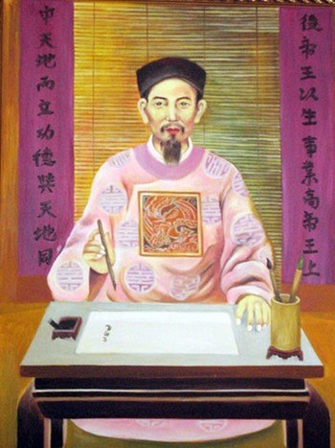
Chu Văn An

Slide 5

Tập đọc
Nghĩa thầy trò
- Theo Hà Ân-

Slide 6
Hoạt động 1:
Luyện đọc

Slide 7
Bài văn được chia làm mấy đoạn?
Bài văn được chia làm 3 đoạn:
Đoạn 1: Từ sáng sớm … rất nặng.
Đoạn 2: Các môn sinh … ơn thầy.
Đoạn 3: Đoạn còn lại.

Slide 8
Thầy cảm ơn các anh.// Bây giờ,/ nhân có đông đủ môn sinh,/ thầy muốn mời tất cả các anh / theo thầy tới thăm một người mà thầy mang ơn rất nặng.//

Slide 9
Chu Văn An là người chính trực, đã từng đỗ Thái học sinh nhưng không ra làm quan mà mở trường dạy học ở quê nhà. Ông có công lớn trong việc truyền bá, giáo dục tư tưởng đạo đức Khổng giáo vào Việt Nam.

Slide 10
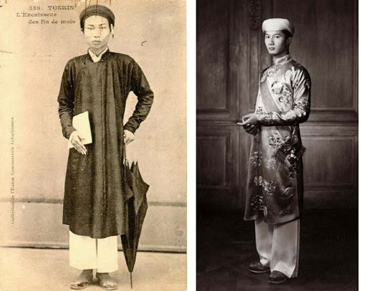
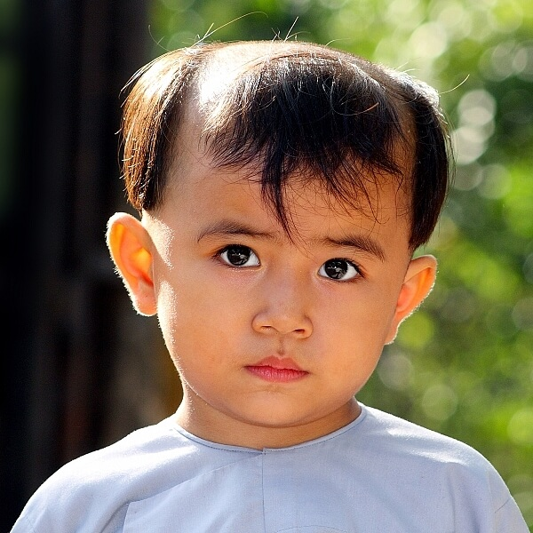
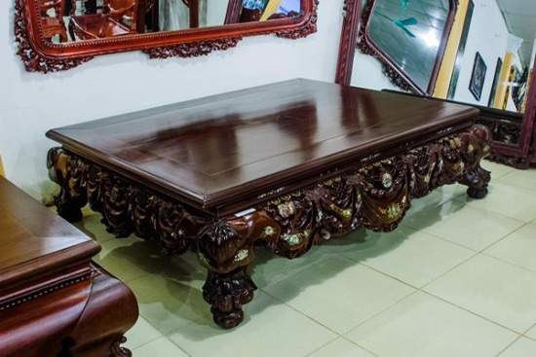
Áo dài thâm
Sập
Tóc để trái đào

Slide 11
Hoạt động 2:
Tìm hiểu bài

Slide 12
Câu 1: Các môn sinh của cụ giáo Chu đến nhà thầy để làm gì? Tìm những chi tiết cho thấy học trò rất tôn kính cụ giáo Chu.
Các môn sinh đến nhà cụ giáo Chu để mừng thọ thầy; thể hiện lòng yêu quý, kính trọng thầy – người đã dạy dỗ, dìu dắt họ trưởng thành.

Slide 13
Những chi tiết cho thấy học trò rất tôn kính cụ giáo Chu.
Từ sáng sớm, các môn sinh đã tề tựu trước sân nhà thầy giáo Chu để mừng thọ thầy. Họ dâng biếu thầy những cuốn sách quý. Khi nghe thầy bảo cùng với thầy “tới thăm một người mà thầy mang ơn rất nặng”, họ “đồng thanh dạ ran”, cùng theo sau thầy.

Slide 14
Câu 2: Tình cảm của cụ giáo Chu đối với người thầy đã dạy cho cụ từ thuở học vỡ lòng như thế nào? Tìm những chi tiết biểu hiện tình cảm đó.
Thầy giáo Chu rất tôn kính cụ đồ đã dạy thầy từ thuở vỡ lòng.
Những chi tiết biểu hiện sự tôn kính đó:
Thầy mời học trò cùng tới thăm một người mà thầy mang ơn rất nặng.
Thầy chắp tay cung kính vái cụ đồ.
Thầy cung kính thưa với cụ: “Lạy thầy! Hôm nay con đem tất cả các môn sinh đến tạ ơn thầy.

Slide 15
Câu 3:Những thành ngữ, tục ngữ nào dưới đây nói lên bài học mà các môn sinh nhận được trong ngày mừng thọ cụ giáo Chu?
a) Tiên học lễ, hậu học văn.
b) Uống nước nhớ nguồn.
c) Tôn sư trọng đạo.
c) Tôn sư trọng đạo.
d) Nhất tự vi sư, bán tự vi sư.
(Một chữ cũng là thầy, nữa chữ cũng là thầy.)
d) Nhất tự vi sư, bán tự vi sư.
(Một chữ cũng là thầy, nữa chữ cũng là thầy.)

Slide 16
Em hãy tìm thêm những câu thành ngữ, tục ngữ có liên quan đến người thầy giáo.
Không thầy đố mày làm nên.
Kính thầy, yêu bạn.
Muốn sang thì bắt cầu kiều.
Muốn con hay chữ phải yêu lấy thầy.
Trọng thầy mới được làm thầy.
Ơn thầy soi lối mở đường
Cho con vững bước dặm trường tương lai.

Slide 17
Nội dung chính của bài là gì?
Ca ngợi truyền thống tôn sư trọng đạo của nhân dân ta, nhắc nhở mọi người cần giữ gìn và phát huy truyền thống tốt đẹp đó.

Slide 18
Hoạt động 3:
Luyện đọc diễn cảm

Slide 19
Đọc diễn cảm
Từ sáng sớm,/ các môn sinh đã tề tựu/ trước sân nhà cụ giáo Chu để mừng thọ thầy,/ cụ giáo đội khăn ngay ngắn,/ mặc áo dài thâm/ ngồi trên sập.// Mấy học trò cũ từ xa về/ dâng biếu thầy những cuốn sách quý.// Cụ giáo hỏi thăm công việc của từng người,/ bảo ban các học trò nhỏ,/ rồi nói://
Thầy cảm ơn các anh.// Bây giờ,/ nhân có đông đủ môn sinh,/ thầy muốn mời tất cả các anh theo thầy tới thăm một người mà thầy mang ơn rất nặng.//
Các môn sinh đồng thanh dạ ran.//

